Slide 1


الجمهوريّة الجزائريّة الدّيمقراطيّة الشّعبيّة
وزارة التّعليم العالي والبحث العلميّ
المركز الجامعي عبد الحفيظ بوالصّوف –ميلة –
قسم اللغة والأدب العربي. السنة الثانية ليسانس: شعبة الدراسات اللغوية الدكتور: قبايلي عبد الغاني
المحاضرة بعنوان:
تاريخ الفكر اللّساني في الشرق والغرب
السنة الجامعية 2023/2024م

Slide 2
مقدمات منهجية:

Slide 3
يختلف البشر عن مجموع الحيوان، سلطتُنا على الطبيعة لا تحاكيها سلطة، ما الذي يميزنا؟ ما الذي يجعل البشريُ بشريًا؟ يكمن الجواب في إتقاننا التواصل؛ القدرة على التعبير عن خواطرنا وأفكارنا المعقّدة، على التنظيم والتفكير بشكل جماعي، هذه محركات نجاحنا من حقبة العُري والصيد والجمع إلى الحضارة العالمية، التواصل في كلّ مكان...
لقد قادنا التطوّر التقني إلى عصر جديد من التواصل؛ أمواج هائلة من المعلومات تنتقل بيننا بسرعة الضوء، الموسيقى. الرقص. الرسم. اللغة والفنّ. الكلمة المكتوبة، ساعدت هذه الأدوات مخيلة الإنسان اللامحدودة على التجسّد، وأعطتنا القدرة على التعبير عن مكنوناتنا إضافة إلى عولمة المعرفة....

Slide 4
لا توجد في الترسانة البشرية في تحقيق الوجود كاللغة فقد نقلتنا من فصيل بسيط ضعيف إلى كائن مسيطر في الأرض، وأمكنتنا أن نحصد طاقة الشمس، لقد كانت اختراعًا بشريًا استثنائيًا غامضًا جدًّا إلى درجة أنّ أجدادنا أخبرونا بأنها (اللغة) هبة من الطبيعية، وحوّلناها إلى أسطورة نتناقلها عبر آلاف السنين.... إنّها الأداة التي روت أعظم قصة على الإطلاق. قصة البشرية. [مقتطف عن رحلة البشرية؛ ناشيونال جيوغرافيك، ح1/2]

Slide 5
"..اللغة السنسكريتية (संस्कृतम्)؛ أيًّا كان تعلّقُها بالعصور القديمة، لهي هيكل رائع؛ أكثرُ كمالاً من اليونانية، وأكثر غزارة من اللاتينية، ومصقولة بذوق أرفع من كليهما، وإنّها لتحمل لكليهما تقاربًا أقوى، سواء في جذور الأفعال أو أشكال النحو، من أن يكون قد تمّ إنتاجهما بطريق الصدفة قوية جدًّا في الواقع، على أنّه لا يوجد متعدّد لغات يمكنه دراستهم مع بعضهم بعض دون ظن منه أنهن نشأن من مصدر واحد، والذي ربما لم يعد موجودًا، هناك منطق مماثل وإنّ لم يكن ذلك قويًا تماما يجعلنا نفترض أنّ كلاًّ من اللغة القوطية ولغات السلتيك على الرغم من تمازجهما في لغات مختلفة جدًّّا إلاّ أنّ لهما المصدر نفسه مع السنسكريتية، واللغة الفارسية القديمة يمكن إضافتها إلى العائلة نفسها...
كتب السير ويليام جمس مايلي:

Slide 6
السير وليام جمس (1746/1794م) مستشرق بريطاني وفقيه قانوني، عرف عنه أنّه كان ألمعيًا في اتقان اللغات بشكل لا يوصف، فقد أتقن اليونانية واللاتينية والفارسية والعربية والعبرية وأساسيات اللغة الصينية، فضلا عن اتقانه لثلاثة وعشرين لغة أخرى أتقانا معقولاً أسهم في التعريف بالحياة الثقافية والأدبية الهندية، كما أنّه يعدّ صاحب الفضل في ترجمة المعلقات السبع العربية وبعض كتب الفقه الإسلامي إلى اللغة الإنجليزية، ولقد أعلن بموقفه هذا لأوّل مرة أمام الجمعية الأسيوية البنغالية سنة 1786م التي أسّسها هو بنفسه بتاريخ: (15/09/1783م). للتوسع يرجى العودة إلى: عبد الرحمن الحاج صالح، بحوث ودراسات في علوم اللسان، نقلا عن (البحوث الأسيوية/Asiatic Researches) ج1/ص422، دار موفم للنشر الجزائر 2007م، دط، ص115، بتصرف.
تعليق:

Slide 7
أوّلا؛
مهاد تاريخي للفكر اللساني في القديم:

Slide 8
كانت الحضارات القديمة وبخاصة الشرقية سباقة إلى رفع مستوى الحياة الحضارية والاجتماعية إلى المستوى اللاحق، وفي تاريخ علوم اللغة يمكن أن نبدأ بوضوح في جمع الإشارات الأولى من الحضارة المصرية (أو حضارة الفراعنة القدامى) التي بسطت سلطانها على ضفاف نهر النيل العظيم، بدءًا من الألفية الثالثة قبل الميلاد وتحديدًا من تاريخ (3150 ق.م)، ولعلّ عدم تنبيه روبن هنري روبنز إلى هذه الحضارة والحضارات المتعاقبة كالبابلية والسومارية والأكادية والآشورية ثم الهندية والصينية وبلاد ما بين النهرين وحضارات شعوب أمريكا اللاتينية كالمايا والأزتيك وحضارة السكان الأصليين في أستراليا وبخاصة التي استوطنت وادي هانتر بسدني، لا يعود في أساسه إلى تفوّق الحضارات الأخرى بدءًا من اليونانية إلى الأوروبية وهذا ما حاول تبريره بقوله "..إنّ إقامة هذا التاريخ على تاريخ علم اللغة في أوروبا لا يعني مطلقا الادعاء بأفضلية أروبا في الحقل اللغوي، فالواقع أنّه في كثير من جوانب النظرة الصوتية والفنولوجيا وفي جوانب معينة من التحليل القواعيدي، فإنّ المعرفة الأوربية كانت أدنى بشكل واضح من معرفة الهنود القدامى...

Slide 9
ومع ذلك فإنّه لا يمكن ببساطة تجاهل قصة المؤرخ الإغريقي (هيرودوث/Herodotos) التي تنص على أنّ ملكًا مصريا يسمى (بسامتيسوش/Psammetichus) وهو فرعون ينحدر من السلالة السادسة والعشرين (26eme dynastie)، قد حاول معرفة أقدم لغة عرفها البشر وبالتالي استنتاج اللغة الأولى التي انطلقت منها جميع اللغات، فقام في سبيل إثبات ذلك بعزل صبيين عن المجتمع منذ ميلادهما، وعندما نطقا استعملا كلمة (بيكوس/Pikos)، يقول أحمد مومن: "..وعلم الملك وأتباعه إذ ذاك أنّ هذه الكلمة تنتمي إلى اللغة الفريجية (Phrygian)، ومن هنا استخلص الملك وأتباعه على أنّ هذه اللغة هي اللغة الأولى التي عرفتها الإنسانية..." ولكن الثابت عندنا اليوم بأن الكتابة الهيروغليفية (ἱερογλύφος) قد أجبرت المصريين القدامى على صياغة بعض القواعد في الرسم والتعليم وإتقان فنونه صوتًا ومعجمًا ودلالةً ونحوًا، وبالتالي فإنّ دعوة أنطوان ميي (Antoine Meillet) التي تنص على ".. أنّ الذين اخترعوا الكتابة وحسنوها هم في الحقيقة من أكبر اللغويين، بل هم الذين أبتدعوا اللسانيات"هي دعوة لها ما يقابها من المسوغات؛ إذ إنّ اكتشاف الكتابة وتهذيب أنماطه والتنويع في رسمه أمر غير متاح للجميع وليس من السهولة بما كان بلوغه على أقل تقدير في هذه الأزمنة الغابرة التي تقابل كل باحث بشح منقطع النظير في الوثائق والدلائل.

Slide 10
لقد كانت للحياة الدينية المتنوعة والثرية في مصر القديمة الأثر الجليل في تقدم الدراسات اللغوية حيث إنّهم عبدوا " أمون وأوزريس وأبزيس وحورس وأبيس وبتاح وحتحور ورع وتحوت.." ومئات من الآلهة التي تزاحمت في آلاف المعابد ولها أتباع كثر، ومع كلّ ذلك احتاج الناس إلى الكتابة الصحيحة للتعويذات وترتيلها بالشكل المناسب فضلا عن صقل طرائق لتعليمها وتعميمها على مختلف الفراعنة والكهنة. وقد كانت الكتابة المصرية تظهر على الشكل الآتي:

Slide 11
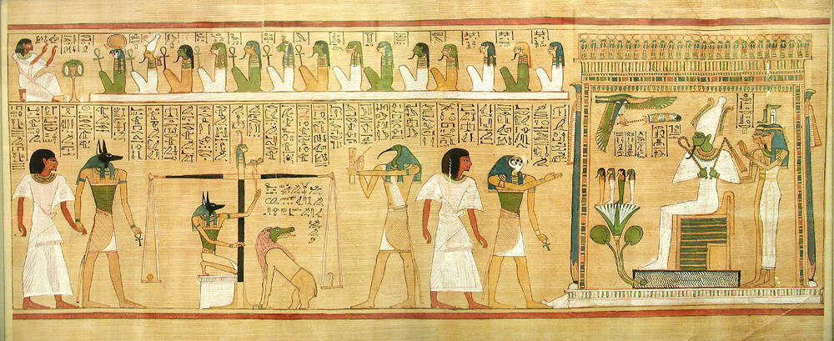

Slide 12
في الصف العلوي يمثل الميت أمام محكمة مكونة من 42 قاضيا للاعتراف بما كان يفعله في حياته، في مقدمتهم (رع-حوراختي)، ونري إلى اليمين أسفل منهم (أوزيريس) جالسا على العرش وخلفه تقف أختاه (إيزيس ونيفتيس) وأمامه الأبناء الأربعة لـ(حورس) واقفون على زهرة البردي وقد قاموا بالمحافظة على جثة الميت في القبر. يأتي حورس بالميت لابسًا ثوبًا جميلاً ليمثل أمام (أوزيريس) ويدخل بعد ذلك الجنة. إلى اليسار نرى (أنوبيس) يصاحب الميت لإجراء عملية وزن قلبه. في الوسط منظر عملية وزن قلب الميت: أنوبيس يزن قلب الميت ويقارنه بريشة الحق (ماعت)، بينما يقف الوحش الخرافي (عمعموت) منتظرا التهام القلب إذا كان الميت خطاءً عصيًا، ويقوم (تحوت؛ إله الكتابة) بتسجيل نتيجة الميزان بالقلم في سجله، وأكثر ما يهمنا في هذه الصورة فضلا عن الزخم الديني والدلالة العقائدية التي تهذب طرائق العبادات المتبعة عندهم هي الكتابة التي قيّدت هذه المواقف والطرائق الماثلة في الجزئين العلوي والوسطي

Slide 13
يرى جورج مونان أنّ المؤرخين لم يستطيعوا تجاوز عقبة قلّة المصادر التي تصف بدقّة الدرس اللغوي في مصر القديمة، ولكنّها مسألة وقت فقط وفي مثل هذه القضايا يتوجب على العلماء صياغة أحكام نهائية لأنّ جميع الآراء التي قد ننتهي إليها إنّما هي ظرفية ورهينة المكتشفات الجديدة مع العلم أن علم الحفريات والمصريات قد أصبح علمًا واعدًا، يقول: "..وأوّل ما ينبغي أن نؤكده فيما يتعلق بالبحوث التي أمكن لمصر القديمة أن تقوم بها حول ظواهر اللغة، هو ضآلة معلوماتنا الراهنة بهذا الصدد، ونحن لا نرى في هذه الضآلة –على الأقل في أيامنا- أمرًا ثابتا، بل نحن نعتبرها حالة راهنة انتقالية قابلة للتغيير، وفي الواقع فإنّ علم الآثار الفرعونية قد ضمّ مشاهير فقهاء اللغة ممن تشهد لهم آثارهم العلمية منذ قرن ونصف، فقد استطاعوا أن يحرّروا في مؤلفاتهم الجامعة فصولا غزيرة في الحقوق والإدارة والفلك والطبّ والاقتصاد والجغرافيا والرياضيات.."، وبالتالي فإنّنا نتوقع مستقبلا وفي ضوء الاكتشافات الحديثة أنّ حقائقا كثيرة سيتم كشفها من ضمنها مكتشفات لها علاقة مباشرة بموضوع اللغة والدراسات اللغوية في هذه الحضارة القديمة التي تعد بمستقبل زاهر، ومن المؤكد أنّنا سنتعلم منهم الشيء الكثير. ⁾⁻ ينظر: جورج مونان، تاريخ علم اللغة؛ منذ نشأته إلى القرن العشرين. تر: بدر الدين القاسم. ص32، غير أنّ أحمد مومن قد اقتبس هذه الفقرة واستعملها في غير هذا السياق وبترها بشكل صارخ ليثبت بأنّ الدراسة اللغوية عند المصريين القدامى كانت منعدمة تماما، وهذه الفكرة ينبغي مراجعتها وإعادة النظر فيها.

Slide 14
وقد تزامن في هذه الفترة السحيقة حضارة أخرى إلى جانب الحضارة المصرية القديمة وهي الحضارة السومرية في جنوب غرب آسيا، وهم شعب استوطن هذه المنطقة من أصل مجهول وتركوا تراثا اشتهر في كلّ أرجاء العالم قديما وحديثا، وقدا كانوا المبدعين الفعليين للخط المسماري وفق ما يسمى بالكتابة التصويرية (Idiograghs) وقد استعملت لغتهم في الحقبة ما بين (4000 إلى 2000 ق ب)، ويتعقد المؤرخون اليوم بأنّ لغتهم من اللغات الأولى التي تمّ تدوينها، ويعلّق عبد الوحد وفي على هذا الموضوع قائلا: "..وكان يسكن هذه المنطقة قبل أن يهاجر إليها الساميون شعب يسمى الشعب السومري وهو شعب مجهول الأصل ولكن المقطوع به أنّه غير سامي ولا آري، وقد كان له بهذه البلاد حضارة زاهرة ولغة راقية ذات آداب وأسلوب خاص في الرسم اشتهر عند العرب بالخط المسماري وعند الفرنجة باسم رسم ذي الزوايا وعند العبرانيين باسم رسم الأوتاد..."وفي القلب النابض لهذه الحضارة قامت داخلها حضارة أخرى في القرون (22/24 ق .م) تسمى بالحضارة الأكادية.

Slide 15
وكانت تسمى (بالسومرية: أكد، وبالحيثية "كور أكد ديكي" أي أكد، وحسب التسجيل التاريخي التوراتي: أكد) ويذكر أحمد مومن أنّهم شعب سامي هاجر أوّل مرّة إلى العراق وسكنوا في حدود الضفة الغربية لنهر الفرات (أو بلاد الرافدين: بالآرامية: ܒܝܬ ܢܗܪܝܢ بين نهرين، وتعني؛ بلد النهرين"، بالإغريقية Μεσοποταμία ) بين (زمبير وكيش التي تبعد بحوالي 50 كلم جنوب غرب مركز بغداد) في القرون 3600 ق.م، حيث نقل نصًا عن محمد علي الخولي مفاده أنّ "..اللغة الأكادية لغة سامية شرقية بائدة استعملت في العراق بين القرن الثامن والعشرين والقرن الأوّل قبل الميلاد، وهي من العائلة السامية الحامية.. وتعد اللغة السومرية والأكادية من أقدم اللغات المكتوبة التي سجلها التاريخ القديم إلى حدّ الآن. تعدّ اللغة السومرية لغة غنية بالكلمات والأصوات والحروف التي تقابلها في الرسم، وبها كتبت كلّ أخبارهم وقصصهم وأساطيرهم وبخاصة ملحمة جلجامش الشهيرة، والتي تم اكتشاف نصها كاملا سنة 1853م، على ألواح طينية، وهناك من يذهب إلى أبعد من هذا حيث يفترض بعض المؤرخين بأنّها اللغة التي اشتهرت نطقا وكتابة في عالم ما قبل الطوفان، وعليه يعتقد بأنّ أقدم نص بالسومرية وصل إلينا هو نص محفور على قطعة خشبية أثبتت الدراسات أنّه ممكن بشكل كبير أن يكون من الأجزاء القليلة التي بقيت من سفينة نوح –عليه السلام- أو من العالم ما قبل الطوفان.

Slide 16
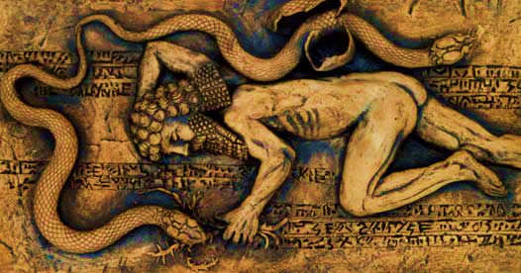
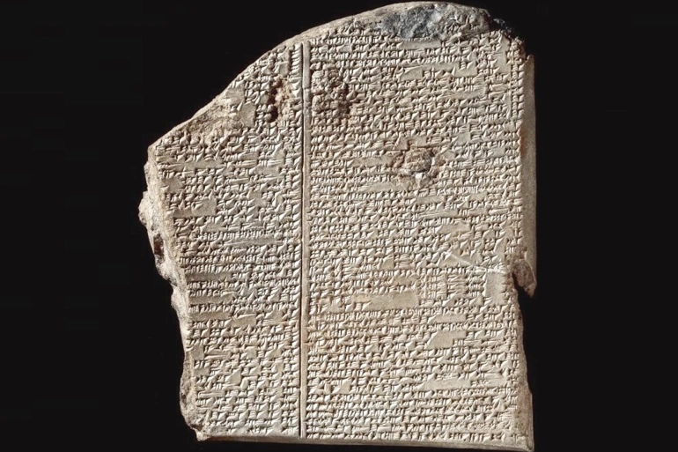


Slide 17
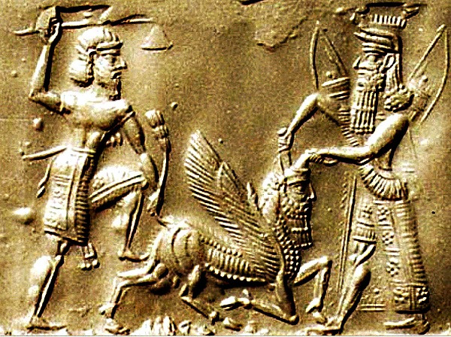
يدور القسم الأول من القصة عن جلجامش، ملك الوركاء، وإنكيدو، وهو رجل بري خلقته الآلهة لوضع حدّ لطُغيان جلجامش على شعب الوركاء. بعد أن يتعلم إنكيدو الحضارة عبر إقامته علاقة محرّمة مع إحدى بائعات الهوى، ينطلق إلى مملكة الوركاء، حيث يطلب تحدّي جلجامش لاختبار مقدار قوته. يفوز جلجامش في التحدي، ومع ذلك، يصبح الرجلان صديقين، وينطلقان معًا في رحلة تدوم لستة أيام إلى غابة الأرز السحرية، حيث يخططان لقتل حارسها، خومبابا الرهيب، وقطْع شجرة الأرز المقدسة. تُرسل الإلهة عشتار الثور السماوي لعقاب جلجامش على رفضه تقرّباتها الجنسية منه. يقتل جلجامش وإنكيدو الثور السماوي، وعلى إثر ذلك تتخذ الآلهة قرارها بالحُكم على إنكيدو بالموت، وتقتلنه.

Slide 18
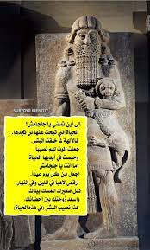
مقطع من اللوح الطيني السابع:
لقد بدل هيئتي فصار ساعداي مثل جناحي طائر
مكسوتين بالريش
ونظر إلي وأمسك بي وقادني إلى دار الظلمة،
إلى مسكنإراكلاَّ
إلى البيت الذي لايرجع منه من دخله
إلى الطريق الذي لا رجعة لسالكه
إلى البيت الذي حُرم ساكنوه من النور
حيث التراب طعامُهم والطين قوتهم
وهم مكسوون كالطير بأجنحة من الريش
ويعيشون في ظلام لا يرون نوراً
وفي بيت التراب الذي دخلت
شاهدت الملوك والحكام
ورأيت تيجانهم قد نزعت وكدست على الأرض
أجل! رأيت أولئك العظماء الذين لبسوا التيجان

Slide 21
ويمكن في هذا السياق الإشارة إلى أنّ اختلاط السومريين بالأكاديين والحورتيين والآشوريين واليوغارتيين ..الخ، قد فرض حاجةً حضارية ملحّة مستجدة تتمثّل في تفسير وتعليم الكتابة السومرية وكان أهم شيء لاحظوه هو وجود نوعين مختلفين من الأنظمة اللغوية وهي نظام (إيم سال/Eme-Sal) ونظام (إيم كو/Eme-ku) يقول أحمد مومن "..لقد ظهرت في هذه الحضارة معاجم أحادية اللغة، ومعاجم ثنائية اللغة سومرية وأكادية وقد عثر العلماء في يوغريت بمكتبة (ربانو/ رفآنو بالنطق اليوغارتي) على معاجم رباعية اللغة (سومرية/أكادية/ حوريتية/يوغارتية).." ما يعني أنّهم كانوا المؤسسين الأوائل لأساسات فن الترجمة والمعجمية، وبالتالي فإنّ هذه الحضارة قد أسهمت بشكل مباشر في بعج هذا العلم المتمثل في المعجمية (la lexicologie et la lexicographie )، كما تجدر الإشارة إلى أنّ الخط المسماري قد عرف قفزة نوعية في العهد الأكادي حيث تقدم من خطوة رسم الحروف إلى تقييدها بالحركات الدالة على الفاعلية والمفعولية والظرفية وغيرها من الأدوار الإعرابية فضلا عن استعمال الأرقام والحساب، وهذا أمر يعدّ في زمانهم خطوة عملاقة في الإبداع اللغوي وبالنسبة إلينا بمثابة اكتشاف حقيقي للسانيات.

Slide 22
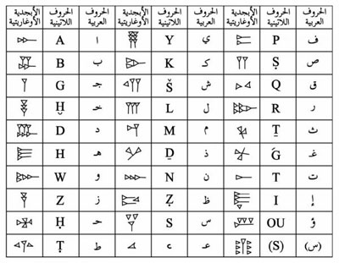
⬆

Slide 23
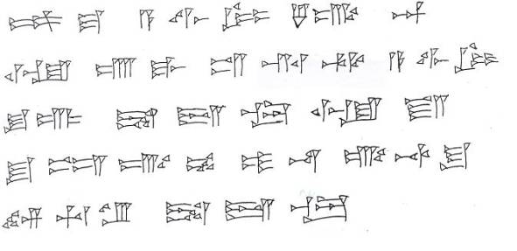

"شُمَّ أَوِيلُم نَمْكُور إلِم وإِيكَلِم يِشْرِقْ، أَوِيلُم شُ يِدَّقْ، و شَ شُرْقَم إِنَ قَاتِشُ يِمْخُرُ يِدَّقْ"
التعرب: "إذا سرق رجلٌ رزقاً لإله أو من هيكلٍ، يُقتل ذلك الرجل، ويُقتل كلُّ مَن استلم من يده شيئاً مسروقاً

Slide 24
وبالعودة إلى مقولة السير وليام جميس يمكن أن نقول: إنّ كلّ هذه الاسهامات التي قدمتها الحضارات الغابرة كان تمهيدات لما هو أعظم وأعمق ولسنا ندري بالضبط مدى تأثر هذه الحضارات بعضها ببعض ولكن المؤكد هو أن الدرس اللغوي الهندي القديم سينهي أجيالا ممتدة من البحث اللغوي التقليدي والسطحي والأولي ليحل محله ولأوّل مرة في تاريخ العلم المعرفة اللغوية المكتسبة عن طريق الوصف والتحليل، يقول الحاج صالح "..بنى الهنود دراساتهم اللغوية على المشاهدة والاستقراء ولم ينطلقوا كما سيفعله الفلاسفة اليونان من محض التأمل فما خرجوا إلى تلك المعارف من نظرية سابقة بل تصفحوا جزئيات لغتهم ومجاري كلامهم من مشافهة بعضهم لبعض (بهاسا)، وبالنظر في النصوص القديمة (شنداس) فكانت مناهجهم بذلك علمية حقيقية مستوفية لجميع شروط العلم كما نفهمه اليوم...

Slide 25
ويمكن اليوم التحقق من هذه القضية بسهولة بمجرد تصفح كتاب (الأست أدهيايي)؛ هذا الأخير الذي اتخذ اللغة السنسكريتية على أنّها بنية متكاملة متعاضدة تتألف من مستويات (صوتية وصرفية ونحوية ودلالية)، ويكمن الهدف من وراء ذلك في الحفاظ على اللغة التي ألّفت بها النصوص البراهمية المقدسة "..وقد تولد هذا الاهتمام المنقطع النظير في الحضارات القديمة عن شعور ديني أساسه الحفاظ على النصوص الدينية الشفهية التي تمثّل الفيدا؛ ذلك الكتاب الديني الذي ظهر حوالي 1200-1000 ق م، والذي يمثل عقيدة وشريعة البراهمية، ولعلّ هذا الحرص تولد عن شعور بتلك الفوارق اللهجية الموجودة في بلاد الهند القديمة والتي تظهر في عادات كلامية متباينة من شأنها التأثير في سلامة نطق النصوص المقدسة أو سوء فهمها، غير أنّ المثير للغرابة هو تحوّل الرغبة الدينية إلى درس منهجي يتخذ من اللغة السنسكريتية موضوعا للدرس ويجعلها بؤرة في الاهتمام الهندي القديم..."

Slide 26

نظرة موجزة عن الفيدا: (الفيدا/vidas معناها بالعربية الآلهة)
والهندوسية (بالهندية: فرناشرمَ) تعني النظام الاجتماعي (فَرْنَ) الرباعي والروحي (آشْرَمَ)الرباعي، وباللغة السنسكريتية (دَيْوَناغَرِي:हिंदू धर्म) تعني لغة الملائكة، وهي اللغة التي دونت بها الفيدا، وشروحها (بورانات) التي تحمل كل منها اسم الحكيم، وعددها 18، بالإضافة إلى مهابهارت ويعني تاريخ الهند الكبرى ورامايانا، ويعادلان الإلياذة عند الإغريق. سلّم المولى براهما الفيدا إلى ولده نارد موني الذي سلمها إلى مريده فياس دف الذي دونها منذ 5000 بعد أن كانت مشافهة وهو كبير مراجع الفيدا وبعد أن صنفها إلى أربعة أوكلها إلى مريديه الذين عملوا على نشرها في الأرض.
وهو كتاب مقدس في الديانة (الهندوسية/ البراهمية/ وفي السنسكريتية القديمة हिंदू धर्म) يحتوي على (800 مجلّدًا) تم تناقله عبر الأجيال شفويًا في البداية طيلة (ثلاثة آلاف سنة الماضية) وهي جملة من النصوص والتراتيل والترانيم والتعويذات التي عمل بها الآريون الهنود لتكريم آلهتهم، وله أربعة أقسام نبينها على النحو الآتي:

Slide 27
الريجفدا، وتحوي تراتيل شعرية ( مانترا मन्त्र) موجهة إلى الآلهة بالإضافة إلى الكثير من الأساطير وممارسة الطقوس القديمة الأكثر فيدية.
السامافيدا، والتي تحوي تقريباً فقط على مانترا من الريجفيدا والمُرتبة بتسلسل ليتم استخدامها للغناء عند تقديم القرابين للآلهة.
الياجورفيدا، تحتوي على مانترا نثرية ومقاطع مأخوذة من الريجفيدا والتي تُستعمل في الطقوس الدينية بالإضافة إلي قسم نثري مُفصل عن أداء القرابين.
الآتارفافيدا، تضم التعويذات ضد الأعداء، السحرة والأمراض وأيضاً طرق التكفير من الأخطاء التي اُرتكبت خلال طقوس تقديم القرابين، وكذلك تعاليم التعامل مع الشعائر الأُسرية وحقوق الملكيات.

Slide 28
في العادة، تُقسم كلّ فيدا من الأربع فيدات إلى أقسام عِدة، أهمها:
قسم المانترا: تُدعى أيضاً سامهيتا (संहिता))، والتي هي عبارة عن مجموعة من التراتيل الشعرية والتغني النثري لاستخدامها في التضحيات والقرابين الفيدية.
قسم براهمانا (ब्राह्मण)وينبغي عدم خلطها مع روح براهمان أو الطائفة البرهمنية؛ ويحتوي على شرح بعض المانترا وكذلك التعليقات النثرية لشرح وتفاسير معاني التراتيل والطقوس الدينية.

Slide 29
تعُتبر البراهمانا الكُتيبات الطقوسية فيما يتعلق بالسامهيتا. ويمكن تقسيم البراهمانا إلى الأوبانيشاد (आरण्यक) والأرنياكا (उपनिषद्)، والتي تحتوي بشكل رئيس على نصوص فلسفية وميتافيزيقية حول علم الكون الهندوسي (الآلهة والكون)، كما أنّها تتحدث عن علاقة الروح الإنسانية (آتمان) وروح البراهمان. ويُشار إلى الأوبانيشاد مُجتمعة بالفيدانتا ( "نهاية الفيدا")، ليس فقط لأنها تظهر فعلياً في الأقسام الختامية لكل فيدا، ولكن أيضا بسبب النظرة إلى تعاليمها باعتبارها تتويجاً لجميع المعارف الفيدية الأُخرى

Slide 30
ثانيًا؛ الدرس اللغوي الهندي:
"..ولا نعرف بالضبط من هو الواضع أو الواضعون الأوّلون غير أنّه قد وصل إلى عهدنا كتاب جليل جدًّا من أحد نحاتهم وهو كتاب (أست أدهيايي)؛ ومعناه الكتب الثمانية ألّفه اللغوي النحوي المشهور بانيني، ويظهر من كلامه أنّ أكثر ما يقوله كان قد سبقه إليه عدد كبير من النحاة الهنود فهذا يدلّ على أنّ نحوهم أقدم من هذا العهد.."
لقد كان الدرس اللغوي النحوي الهندي متقدّمًا جدًّا نظرًا للمسوغات السالفة حتى عن اللسانيات في الفترة المعاصرة في بعض النواحي، وأهمّ ما يلاحظه الباحث هو دقة الوصف وعمق التحليل وغزارة الاحتجاج وكثرة تقليب المسائل على أوجهها المختلفة وترتيب آراء العلماء والنحاة؛ كل ذا والعديد غيره مما طبع وطال اغلب النصوص اللغوية الهندية حول اللغة السنسكريتية ويرجح الحاج صالح بأنّ بانيني لم يكن وحيدًا في هذا المجال ومهما كانت آراؤه متقدمة في نواح كثيرة كما أنّه ليس المهندس الأوّل للنظرية اللغوية يقول

Slide 31
"..وكان الهنود يعنون عناية قصوى استبقاء اللفظ الصحيح للعبارات الدينية ممّا أدّى بهم إلى تدوين أوّل وصف لأصوات اللغة، من ناحية نطقها وعلى قدر كبير من الاتقان .. فعند الهندوسي يمتاز الكلام بعنصر أساس هو النفس الصوتي الذي يتحوّل بتماسه بالقناة الصوتية تماسًا يؤثر فيه، ولكنه يبقى لعنصر الحسي الأدنى للنطق، وآخر ما يصل إليه التحليل، هي عناصر لا يمكن تجزئتها، وهي –منطقيا- أجزاء دنيا من الكلام قابلة للفظ والسماع.."
ومهما كان إبداعات اللغويين الهنديين عجيبة فإنّ أصالة بحوثهم في الجوانب الصوتية أعجب وأدق وأكثر تقنية حتى من الحضارات التالية يقول مونان:

Slide 32
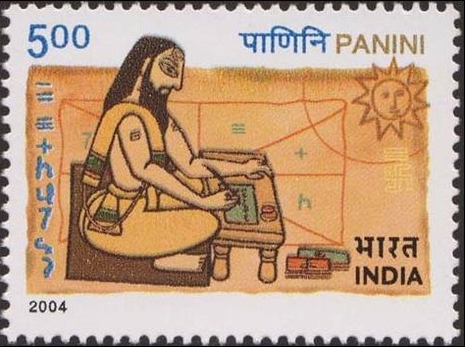
يقول بانيني "..إنّ الكلمة في قاعدة نحوية إن لم تكن تعبيرًا تقنيا تكشف القناع عن صورتها الخاصة، ويشرح باتنجالي هذه القاعدة بقوله: "إذا قلنا اعد البقرة أو أشعل النار؛ فهناك أمر ينبغي إعادته أو إشعاله؛ ولكنّنا إذا قلنا بأنّ لفظة (Agni/ النار) لها أداة متممة (Eya) فمن الواضح أنّنا لا نضيف الأداة المتممة لقطع الجمر.. وسوف يقول برتراري في عهد لاحق إنّ الاسم في هذه الحالة ينطبق أيضا على المسمى"

Slide 33
تقول ذريتا راشترا ناعيةً ابنها الأمير
*دريوذان*
فتختنق عبرات الأم فيها أنّاة الأرملة وهي أنَّاةٌ مريرة
وإن جسدها لذهبي رقيق كأنه من زهرة اللوتس
أواه يا زهرتي، أواه يا ابنتي، يا فخر "بهارات" ويا عز "كورو"
ألا إن صدقتْ كتب الفيدا، "فدريوذان" الباسل حي في السماء
ففيم بقاؤنا على هذا الحزن، لم لا ننعم بحبه العزيز؟
إن صدقت أبيات "الشاسترا" فابني البطل مقيم في السماء
ففيم بقاؤنا في حزن مادام واجبهما الأرضي قد تأدَّى.

Slide 34
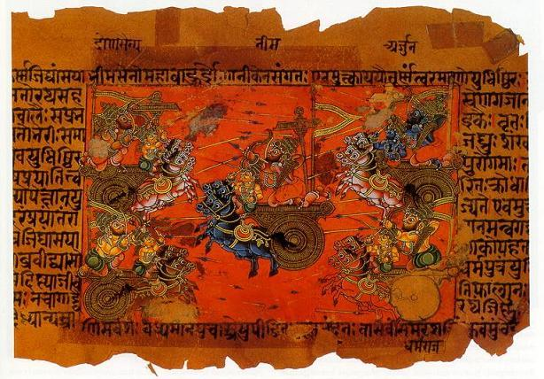
صورة نصية من ملحمة الماهابهارتا؛ تبين أسلحة الشيطان ومن الجهتين القصة بالسنسكريتية في معركة كوروكشترا

Slide 35
ثالثا؛ الدرس اللغوي في الحضارة اليونانية (ελληνική γλώσσα):
يقول جورج مونان: "..مع دخول اليونان في تاريخ علم اللغة، يمكننا التأكيد على أنّ الحالة قد تغيّرت، اوّلا بالنسبة للباحثين إذ نجد بين أيدينا فجأة عددًا أكبر من الوثائق وهي أبلغ دلالة من غيرها، وأكثر تنوعًا وأعظم فائدة فأصبح من الممكن مباشرة الكتابة في تاريخ الفكر الإغريقي في موضوع اللغة استنادًا إلى نصوص تفرّغت لدراسة اللغة نفسها، دون أن تكون ثمة حاجة إلى المقارنات وإلى المزيد من الظن والتخمين.."ويقول في سياق آخر: "..وإذا أقررنا بوجود أبجدية (حقيقية) حين تسجّل الكتابة الحروف الصحيحة إلى جانب حروف المدّ، فلابدّ من أن ننسب إلى الإغريق المرحلة الأخيرة لهذا الاختراع الطويل الأجل الذي أدّى إلى الأبجدية إذ أنّنا نرى في بلاد اليونان وللمرة الأولى كتابة متحقّقة تحقّقًا تامًا.."
كان اليونانيون أهل حضارة وسياسة وحكم عضود، وقد جعلهم الاستقرار السياسي والاقتصادي والرفاهية الاجتماعية من أهم حضارات العالم القديم، ولا يمكن بحال اليوم الحديث عن الأغارقة إلاّ وربطناها بالفلسفة أو أنّنا نتحدث عن الفلسفة إلاّ وربطناها بسقراط وأفلاطون وأريسطو، هؤلاء والعديد غيرهم قد رفعوا مستويات العقل الإنساني المتأمل إلى المرحلة اللاحقة، ومن الناحية اللغوية فقد كان الدرس اللغوي عند اليونان من الاهتمامات الأساسية في العقل الفلسفي التأملي والتحليلي، وبخاصة مع الزعماء الثلاثة ثم تلاهم الرواقيون الذين اشتهروا بالقياس في القواعد النحوية لتقوم بعدهم المدرسة الاسكندرية وجميعهم همّ بطرح القضايا الآتية:

Slide 36

الألفبائية اليونانية:
Α α ألفا | Β β بيتا | Γ γ غاما | Δ δ دلتا | Ε ε إبسيلون | Ζ ζ زيتا | Η η إيتا | Θ θ ثيتا
Ι ι إيوتا | Κ κ كبا | Λ λ لامدا | Μ μ مو | Ν ν نو | Ξ ξ كسي (زاي) | Ο ο أوميكرون | Π π پاي
Ρ ρ رو | Σ σ ς سغما | Τ τ تاو | Υ υ أبسيلون | Φ φ فاي | Χ χ خاي | Ψ ψ بسي | Ω ω أوميغا

Slide 37
أهم مباحث الدرس اللغوي اليوناني:
  د- وفي الجانب النحوي قاموا بتصنيف الكلمة إلى ثمانية أصناف (الاسم والفعل واسم الفاعل واسم المفعول والضمير وأداة التعريف والحرف وأدوات الربط والظروف).
  هـ- كما أنهم جعلوا الاسم مفردًا ومثنا وجمعا. ومن حيث الجنس إلى مذكر ومؤنث والمحايد كما جعلوا الفعل مبنيا على الزمن (ماضي ومضارع وأمر).
  أ- نشأة اللغة؛ حيث طرح أفلاطون نظرية ترى بأنها من وحي وإلهام وتوقيف إلهي، غير أنّ أرسطو يذهب معارضا إلى القول بالاصطلاح والاتقان والمواضعة بين البشر.
  ب- تحديد وحصر الأصوات اللغوية ودراستها دراسة تأملية تحليلية وأكملوا نقائص الأبجدية السامية التي كانوا يستعملونها.
  ج- لاحظ الأغارقة أنّ الأصوات مختلفة في جوهرها فقسموها إلى أصوات صامتة وأخرى صائتة، كما أنهم لاحظوا الفروقات الدقيقة بين أنصاف الحركات أو أنصاف الصوائت، كما أنّهم انتبهوا إلى دراسة المقاطع الصوتية والنبر والظواهر الأدائية.

Slide 39
رابعًا: اسهامات الدرس اللساني عند الرومانيين:
يقول محمد عبد الرحمن مرحبا"..لقد قهرهم (اليونان) الغزاة (الرومان) عسكريًا، لكنّهم قهروا غزاتهم حضاريًا؛ فإذا بهؤلاء يركعون بين خرائب أثينا ويقبلون مواطئ أقدام الفلاسفة اليونان وشعرائهم ومصوريهم ويغادرون الأرض التي قدّسها الفكر وقد هانت مطامعهم وصغرت حرابهم ولانت قسيهم ونبالهم..
(Imperium Romanum): تعدّ روما واحدة من أيقونات العالم القديم، فبحسب الميتولوجيا الرومانية فقد بنيت على أقل تقدير منذ (5000سنة)، أمّا الحيثيات التي تصور الكيفية التي طالت بدايات التشييد الأكبر فلا نملك أية وثيقة تاريخية واضحة موثوقة تصف ذلك، لكنّ أسطورة (رومولوس وريموس؛ أي التوأمان اللذان أرضعتهما لوبا كابيتولينا) على النحو الذي ذكره ماركوس فارو بدءًا من يوم (21 أفريل 753 ق م)، فقد كانت في هذه المرحلة روما قرية صغيرة تضم سبعة مداشر ثمّ بدأت تأخذ بأسباب القوة فتسارعت جيوشها بالنمو والتعدّد فاتجهت في أطراف الأرض الأربع,

Slide 40
وإلى جانب هذا فقد عملوا على ترجمة العهد القديم إلى اللاتينية التي دخلت إلى اليونانية عبر العبرية فيما يعرف بالترجمة السبعينية التي أعدّها اثنان وسبعون من كبار الحاخامات وعلماء اليهود في عهد بطليموس الثاني في حدود القرن الثالث قبل الميلاد في الاسكندرية المعروفة تحت تسمية (الفولجاتا/Vulgatus) وبشكل عام كانت روما مركزًا وحاضرة من حواضر المعرفة في العالم القديم، وقد تمثل ذلك على المستوى اللغوي في القضايا الأساسية الآتية التي شكّلت مجمل الآراء والبحوث التي امتدت حتى الدراسات التي طبعت القرون الوسطى، وهي:
لقد كان الفلاسفة والخطباء والعلماء والشعراء والأطباء والمهندسون والرهبان تلامذةً أوفياء لأساتذتهم وأسيادهم اليونان، وقد حاولوا بكلّ إخلاص تتبعهم واقتفاء آثارهم في كلّ مؤلفاتهم وتصنيفاتهم والتأليف في علومهم وفنونهم، فنقلوا الشعر وطوّعوا لغتهم لها، ونظموا الملاحم وبناء المسارح، واشتهرت الخطابة وامتثلت لمبادئ الريتوريكا الأرسطية، كما تعلموا الرسم والنحت، وأتقنوا العبادات وحبروا في الطقوس الوثنية والعبادات المسيحية بعدما أصبحت دولة دينية كهنوتية بدءًا من التأريخ الميلادي ...

Slide 41
التأليف وكثرة المصنفات: يقول عبد الرحمن الحاج صالح: "..يجدر بنا أن نشير إلى النشاط اللغوي الذي أثاره اليونانيون في الأوساط اللاتينية المثقفة، فقد كان قراطيس قد أقام في روما وأفاد الرومانيين بمعلوماته النحوية فنشأت مدرسة نحوية لاتينية بعد ذلك، ومن أشهر علمائها نذكر فارو (Varro) صاحب كتاب: (في اللغة اللاتينية/ De lingua latina) وكواتيليانوس صاحب كتاب (مناهج صناعة الكلام/ Institutio oratoria) ثمّ دوناتوس صاحب كتاب (الفن الأصغر في الأقسام الثمانية من صناعة الكلام/ De octo partibus orationis Ars minor) وأخيرا برسيانوس صاحب كتاب (أصول الغراماطيقي/ Institutiones grammaticae) .. وإلى يومنا هذا ما انفكت كتب النحو المدرسية تستعمل نفس المفاهيم ونفس المصطلحات التي تداولها جيل بعد جيل وتناقلوها عبر الزمان..."
فن ترجمة اللغات وتعليمها: يقول روبنز هنري روبن "..أثناء السنين التي حكمت فيها روما العالم الغربي المتحضر، كان لابدّ أن يكون هناك اتصال بين متحدثين اللاتين وبين المتحدثين بلغة أخرى، في كلّ الأماكن وعلى كلّ المستويات، وكان لابدّ أن يكون الطلب شديدًا على المترجمين، وكان لابدّ أن يكون تعليم وتعلم اللاتينية محل اهتمام الأشخاص من كلّ نوع.."

Slide 43
خامسًا: الدرس اللغوي في الحضارة العربية الإسلامية:
من حيث التسمية: يذهب محمد سهيل طقوش إلى أقدم نص وردت فيه كلمة (عرب)، حيث يقول: "..وقد تتبع المستشرقون وعلماء التوراة المحدثون تاريخ هذه اللفظة ومدلولها في اللغات السامية القديمة، ووجدوا أنّ أقدم نص وردت فيه كلمة عرب هو نص آشوري يرجع إلى عام (753 ق م) إذ وردت في نص للملك شلمنصر الثالث أشار فيه إلى أحد زعماء الثوار الذين تغلّب عليهم واسمه (جنديبو عريبي) الذي تحالف مع ناصر بيرا بدري الديمشقي ضدّه في معركة كركر، وقد اتخذت اللفظة عندهم معنى الداوة وإمارة أو مشيخة.."
من حيث النسب: ذكر محمد رياض كريم في "المقتضب في لهجات العرب" أنّ العرب "..أحد الشعوب التي اصطلح على تسميتها بالشعوب السامية نسبة إلى سام بن نوح -عليهما السلام- إذ يطلق لقب الساميين على الشعوب الآرامية والفنيقية والعبرية والعربية واليمنية والبابلية الآشورية وما تفرّع عن هذه الشعوب.."

Slide 44
و"إرب" التي تعني الحرية و"عابار" بمعنى الانتقال من مكان إلى آخر، و"عرابة" التي تعني الجفاف والصحراء، غير أنّ جواد علي قد أسهب في جمع كلّ المعاني القديمة لكلمة عرب.
وهي لا تخرج في مجملها عمّا ذكرناه سلفا، بينما يرى كثير من المؤرخين المعاصرين بأن رأي ابن خلدون في العرب من أكثر الآراء التاريخية قساوة.
التاريخ التوراتي: سجلت التوراة لفظة "عرب" باشتقاقاتها العبرية المتنوعة منها ما جاء ذكره في سفر إشعياء 21-13 يقول: ".. وَحْيٌ مِنْ جِهَةِ بِلاَدِ الْعَرَبِ: فِي الْوَعْرِ فِي بِلاَدِ الْعَرَبِ تَبِيتِينَ، يَا قَوَافِلَ الدَّدَانِيِّينَ" والتي تعني "الأرض الداكنة"

Slide 45
المنعطف التاريخي للعرب:
على المستوى الروحي وبدءًا من يوم الخميس الفاتح من شهر شوال العام الأوّل للنبوة الموافق لتاريخ 10 أوت 610 م، ستتغير شبه الجزيرة العربية ومن خلالهم العالم بأسره إلى الأبد، إنّه تاريخ بداية الدعوة الإسلامية على يد الرجل الأكثر شهرة وطهارة عند أهل السماء والأرض معًا، إنّه خاتم الأنبياء والمرسلين محمد بن عبد الله بن عبد المطلب بن عبد مناف (ولد يوم: 22 أفريل 571م/وتوفي يوم: 08 جوان 622م) الذي أنزل عليه القرآن الكريم على امتداد ثلاثة وعشرين سنة اللاحقة، وبالتالي أصبح للعرب دين جديد يشكل الدستور النهائي للبشر.
من خلال مقاربة الأمم السابقة واللاحقة للعرب نلاحظ بوضوح أنّ الحياة الفكرية وازدهار الدراسات اللغوية غالبا ما تكون تحت أحد السببين، هما: إمّا بسبب الحفاظ على النطق السليم للنصوص المقدسة وفهمها وتعليمها للأجيال الحديثة أو العابرين الجدد، على النحو الذي رأيناه مع الهنود والعبرانيين والفراعنة، أو لسبب قومي يحاول تهيئة لغته للسيطرة وإخضاع اللغات الأخرى على النحو الذي تتبعناه عند الآشوريين والسوماريين وأهل بابل والأغارقة والرومان، أمّا العرب فقد اجتمع السبابان معًا؛

Slide 46
قضايا الدرس اللغوي العربي:
لقد سار الدرس اللغوي العربي بموازاة العلوم الدينية مستلهما منها مناهجها الصارمة جدّا والدقيقة إلى حدّ عجيب، كما أخذ باصطلاحاتها ومفاهيمها وقوة الاستدلال فيها، ويتنقل بذلك من جيل إلى جيل بخطوات ثابتة وجبارة حتى انتهت إلى عبقري العرب (الخليل بن أحمد الفراهيدي الأزدي اليحمدي، ت،170هـ) وتلميذه الفذّ ( أبو البشر عمرو بن قنبر الحارثي سيبويه، تـ180هـ)، مرورًا بنصر بن عاصم الليثي (89هـ) ويحي بن يعمر البصري (129هـ) وسعد بن شداد الكوفي وميمون الأقرن وعنبسة بن معدن الفيل المهري وعمر بن عبد الله وأبي إسحاق الحضرمي (118هـ)؛ هذا الأخير الذي كان "..أوّل من بعج النحو، ومدّ القياس، وشرح العلل.."وعيسى بن يعمر وأبو عمرو بن العلاء (154 ه) وأبو الخطاب الأخفش الكبير (157ه).. والعديد غيرهم كثيرُ جدًّا جدًّا لا طائل إلى حصرها جميعا
الحفاظ على اللغة العربية من اللحن: يقول سعيد الأفغاني في مصنفه "من تاريخ النحو" "..بدأ اللحن قليلاً خفيفًا منذ أيام الرسول -ص- فقد لحن رجل بحضرته فقال أرشدوا أخاكم فإنّه قد ضلّ، والظاهر -أيضا- أنّه كان معروفًا بهذا الاسم نفسه (اللحن) بدليل أنّ السيوطي روى عن رسول الله -ص- قوله (أنا من قريش ونشأة في بني سعد فأنى لي اللحن)..

Slide 47
كيفية تعامل الطلبة العرب مع هذا الإرث العالمي: وقد نبّه إلى هذا الأمر "زكي نجيب محمود" عندما قال: "..ومع ذلك لا تزال ترى العرب في شكل رجل من رجلين، فإمّا ناقلا لفكر غربي، وإمّا ناشرًا لفكر عربي قديم، فلا النقل في الحالة الأولى ولا النشر في الحالة الثانية يصنع مفكّرًا عربيا معاصرًا، لأنّنا في الحالة الأولى عنصر العربي، وفي الحالة الثانية سنفقد عنصر المعاصرة، والمطلوب هو أن نستوحي لنخلق الجديد، سواء أعبرنا المكان لننقل عن الغرب أم عبرنا الزمان لننشر عن العرب الأقدمين ...»
وقد علق جون ليونز على مسألة تأريخ علم اللغة، قائلا: "..إنّ تاريخ اللسانيات ليس فقط لإبعاد بعض الأخطاء إنّ اللسانيات مثل العلوم الأخرى خاضعة لماضيها إنّها قد تشكلت في بعض التصورات التقليدية وترفضها ولكنها أيضا تنميها وتعطيها صياغة جديدة.."
تناول علماء العرب بشكل مبكّر جدّا جملة من المفاهيم التأسيسية التي سمحت لهم بالتوغّل أكثر في فهم اللغة العربية من بينها النظرية النحوية (الألفبائية العربية والعلامات الإعرابية ومقولات التراكيب من اسم وفعل وحرف ومختلف تجلياتها وأهم أحكامها) والنظرية الصوتية (استخلاص الألفبائية ووصفها وتحديد صفاتها ومخارجها ) والنظرية المعجمية بمختلف أنواعها (المعاجم اللغوية والاصطلاحية) وفروع المعاجم اللغوية (العاجم الألفاظ ومعاجم المعاني) وترتيبها وتبويبها وفق مهاج مختلفة ( ألفبائية وأبجدية وصوتية) والنظرية الدلالة (تحديد المعاني وفق المباني وتحديد مختلف العلاقات اللغوية كالشمول والتضاد والتنافر والتغيير الدلالي والسياق والمقام ..الخ)،

Slide 49
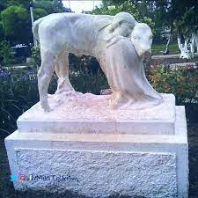
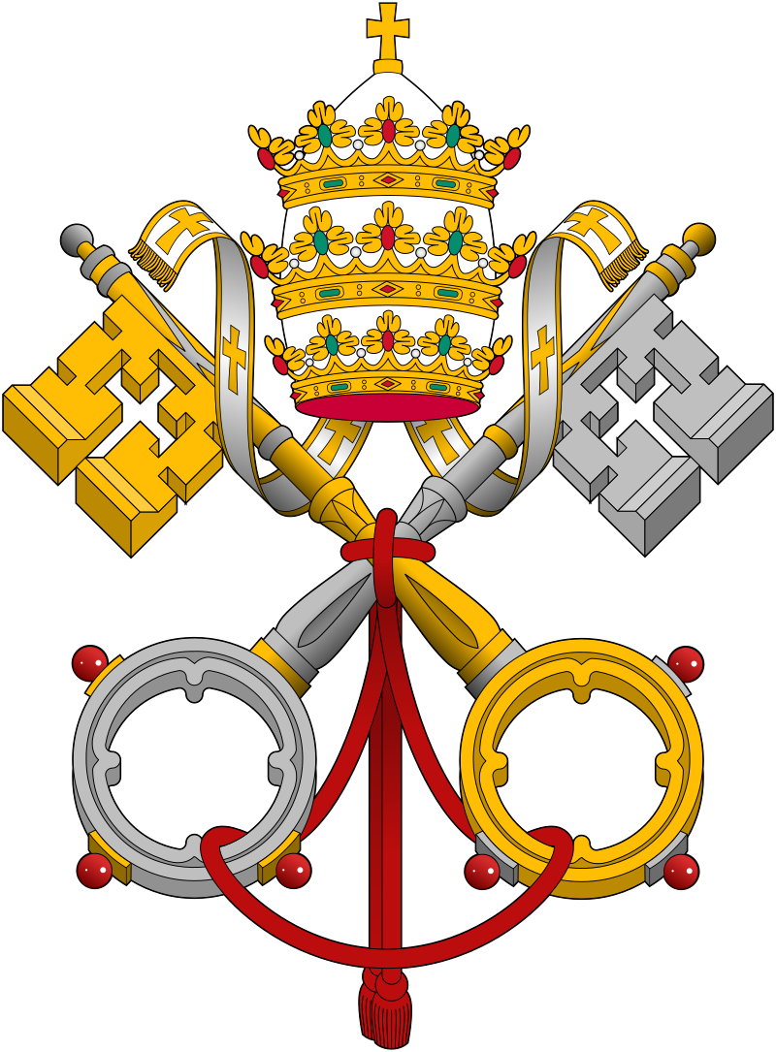
سادسًا: الدرس اللساني اللاتني:
تعدّ اللغة اللاتينية اللغة الطقسيّة في الكنيسة الرومانية الكاثوليكية وهي اللغة الرسمية للكرسي الرسولي والتي يصدر بها جميع الوثائق والمعاهدات، وكانت قبل المجمع الفاتيكاني الثاني اللغة الرسميّة للكنيسة الرومانية الكاثوليكية
اللغة اللاتينية أو الرومية، (باللاتينية: Lingua Latīna)، هي لغة إيطاليقية كانت محكية أولا في لاتيوم الذي يقع في الجزء الأوسط من شبه الجزيرة الإيطالية وفي مدينة روما القديمة ثم انتشرت عبر المتوسط وإلى جزء كبير من أوروبا بفعل الاحتلال الروماني والتوسع الذي قام به ألكسندر الكبير مع نهاية القرن 4 ق.م، كما أنها ليست اللغة الرومانية التي تُعرف اليوم.
إنّ اللغات الرومانيقية كالإيطالية والفرنسية والكتلانية والرومانية والإسبانية والبرتغالية هي متحدرة من اللغة اللاتينية. بالإضافة إلى ذلك، تشكل المفردات لاتينية الأصل جزءاً كبيراً من مفردات كثير من لغات العالم، خاصة اللغات الأوروبية كالإنجليزية واقتبست كثير من اللغات كثيرًا من مفردات اللغة اللاتينية.

Slide 50

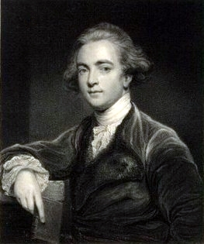
سابعًا: اللسانيات المقارنة/ واللسانيات التاريخية
وقد تم اكتشاف العلاقة القوية، والتشابه الواضح بين الأشكال اللغوية في اللغة السنسكريتية واللغة اليونانية واللاتينية على يد وليام جونز (1746/1794م) عام 1786م وذلك في البحث الذي قدّمه إلى أعضاء الجمعية الآسيوية في كالكوتا (الهند) في جلسة يوم الخميس 2 فيفري 1786م تحت عنوان: "تاريخ وثقافة الهندوس"
إنّ اللسانيات المقارنة والتاريخية تلتقيان في كونهما تشتركان بطريقة منسجمة ومتكاملة في تحقيق هدف واحد وهو إعادة البناء الداخلي للغات وإعادة تركيب تاريخها اللغوي على أسس تاريخية ومقارنة، وقد ظهرت تحت الأسباب الآتية:
1- اكتشاف علاقة القرابة بين اللغة السنسكريتية واللغتين اللاتينية واليونانية.
2- إعادة اعتبار اللغات المحلية والوطنية في علاقة بالتاريخ والثقافة.
3-سيادة النموذج البيولوجي وتصنيف الأنواع في الفكر العلمي.

Slide 51
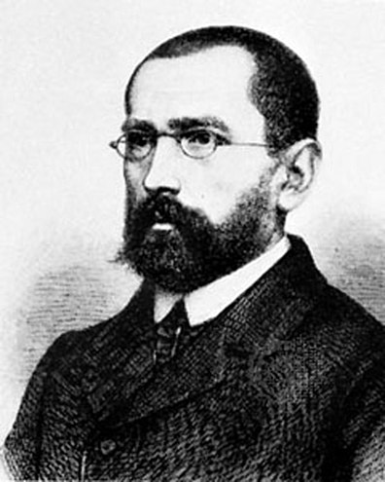
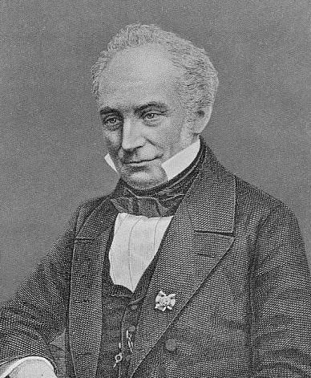
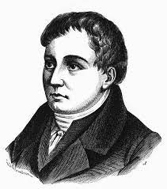
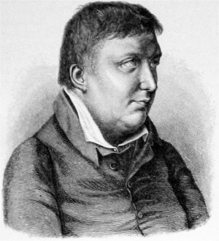
رائد المنهج المقارن:
رائد المنهج التاريخي
وصف وتعليل التغييرات الملحوظة في لغات معينة؛
إعادة بناء لغات ما قبل التاريخ وتحديد صلاتها، وتصنيفها في عائلات لغوية (اللسانيات المقارن)؛
وضع نظريات عامة عن كيفية وأسباب التغيرات في اللغة؛
وصف تاريخ خطاب المجتمعات المحلية؛
دراسة تاريخ الكلمات، أي علم التأثيل etymology حيث تصدرت بحوث بوب 1791-1867 (السيكولوجيا) أوجست شلاشير (الأسر اللغوية الداروينية) 1821- 1868في المرحلة الأولى.
فريديريك بن يوهان شليغل 1772/1829: أوّل من استعمل مصطلح النحو المقارن grammaire comparée سنة 1808م، وله مقال يعدّ مرجعًا أساسا في المنهج المقارن عنوانه: Ein Artikel über die Sprache und Philosophie der Indianer، وفيه يقول: يكفيني أن أشير بنوع من الرضا إلى المبادئ التي يجب أن يقوم عليها النحو المقارن أو شجرة تكوينية تاريخية أي تاريخ حقيقي لتكوين اللغات.." كما أنه تعاون مع أخيه أوجست ومع نوفاليس ولودفيغ تيك وفيشته وكارولين شيلينغ.

Slide 52
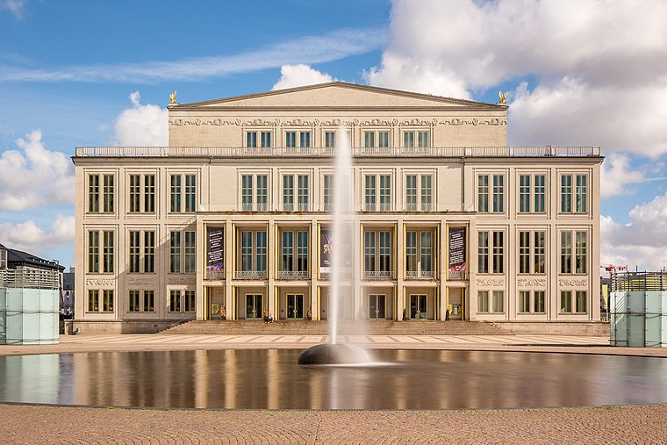
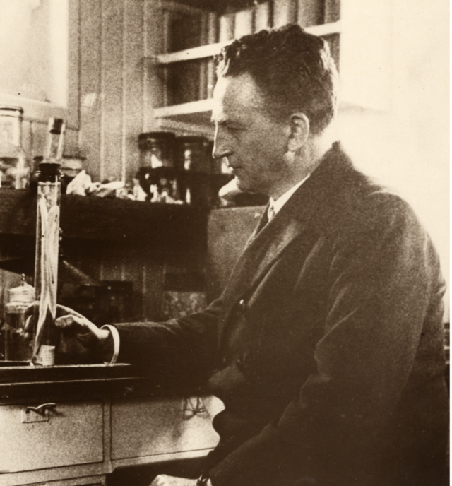
مرحلة نضج اللسانيات التاريخية:
يقول شميدت: "اللسانيات تصنّف تماما في العلوم التي نسميها التاريخية ليس لأنّ اللغة هي عمل اعتباطي وطوعي للفكر الإنساني، بل لأنّها لا يمكن أن تحدث وتتطوّر إلاّ في وسط تاريخي، فاللغات لا تحمل في ذاتها قانون نموها وتلفها، مثل الكائنات العضوية وليس لها صورة ضرورية أو أعضاء في علاقة ثابتة مع هذه الصور، وعندما ننعتها بأنها ّجسم عضوي" ولا نزعم بناء مملكة رابعة موجودة في الطبيعة سلفا.."
بدات مرحلة لغوية جديدة في مدينة ليبزغ Leipzing سنة 1875م، مع النحاة الجدد أو النحاة الجدد، ومن رواد المدرسة:
1- هرممان بول H. Paul 1846-1921م ()
2- أوجيست ليسكيان A. leskien 1840-1916م
3- كارل بروغمان K. Brugmann 1849-1919م
4- هيرمان أوستهوف H. Osthoff 1909-1947 (النظرية السيكولوجيا)
5- هيجو شوشار H. Schuchard 1842-1924م (الأخليط)
6- يوهانس شميدت J. Schmidt 1843-1901م (نظرية الموجة)
7- هنريش ماير Arnest H Meier 1813- 1866م (تسهيل النطق)

Slide 53
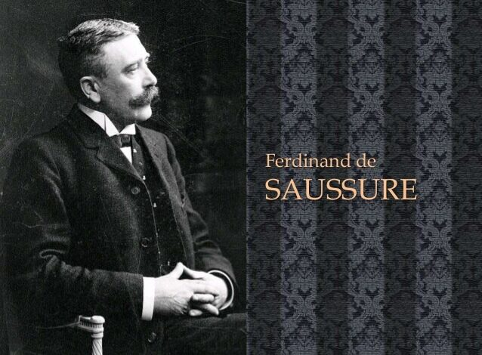

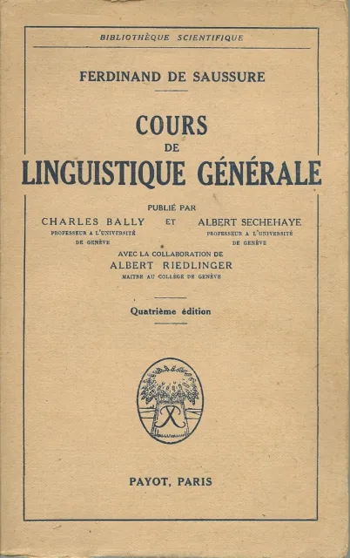
لحظة ميلاد اللسانيات:
وأخيرًا ...جاء سوسير!
Enfin Saussure vint
***********

Slide 54

مــــناقشـــــــــة

